Slide 1

AI 챗봇(ChatBot) 기반
도서 추천 서비스 플랫폼
김준하

Slide 2
Index
01. | 프로젝트 주제 | p.03
02. | 개발환경 | p.04
03. | 팀원별 파트 분담 | p.05
04. | 개발일정 _ 전체일정, 세부일정 | p.06
05. | 유스케이스 | p.08
06. | ERD | P.09
07. | 사이트맵 _ 전체 사이트맵, 세부 사이트맵 | P.10
08. | AI 기능 | P.12
09. | 파트별 기능구현 화면 | P.13
10. | 향후 개선 예정사항 | P.00
AI 챗봇(ChatBot) 기반
도서 추천 서비스 플랫폼

Slide 3

프로젝트 주제
“BookMate” : AI 챗봇(ChatBot) 기반 도서 추천 서비스 플랫폼
AI 챗봇 기반 도서 추천 서비스 플랫폼은 독자들에게 맞춤형 도서 추천을 제공하여
독서 경험을 향상시키고 독서 취향을 발전시키는 것을 목표로 함.
주 제
이 서비스 플랫폼은 인공지능 기술을 활용하여 사용자의 독서 선호도, 관심 주제 등을 분석하고
사용자의 감정을 챗봇으로 입력 받아 최적화된 도서 추천 서비스를 제공함으로써
사용자들이 흥미로운 책을 발견하고 독서 문화를 활성화 시키는 것을 목표로 함.
기획의도

Slide 4












개발환경
“BookMate” : AI 챗봇(ChatBot) 기반 도서 추천 서비스 플랫폼

Slide 5
팀원별 파트 분담
“BookMate” : AI 챗봇(ChatBot) 기반 도서 추천 서비스 플랫폼
1
김준하
2
정다정
[구현]
[개발]
[구현]
[개발]
• 메인화면, 장바구니, 결제화면
레이아웃 및 디자인
• 상품 목록 동적 표시
• 챗봇으로 사용자 감정 분석,
검색어 처리
• AI 연령별 선호도
• DB, 세션(카카오페이) 활용하여
외부 API와의 연동
• 검색, 상세정보표시, 장바구니
추가, 바로결제, 결제완료
• TensorFlow 딥러닝 연령별 선호도
• 카테고리, 기부앤테이크,
상세화면 레이아웃 및 디자인
• 마이페이지 내 주문목록과
연동하여 리뷰 작성하기,
리뷰보기 dialog 구현
• DB를 활용하여 검색, 상세정보
표시, 리뷰게시판 (상세보기 ,
작성 , 수정 , 삭제), 기부 신청
• 주소 API 활용
3
김민석
4
이진영
[구현]
[개발]
[구현]
[개발]
• 로그인, 회원가입, 마이페이지
레이아웃 및 디자인
• 아이디, 비밀번호 찾기
• ChangeTab 함수 활용하여
마이페이지 세분화
• 쿨SMS, Email 서비스 API 활용
• 유효성검사, 주소 API, 아이디
중복검사, 비밀번호 확인 및 표시
• 주문내역, 게시글, 댓글, 기부 출력
• 고객센터, 관리자페이지
레이아웃 및 디자인
• 게시글 리스트/ 상세보기 구현
• 게시글 작성, 수정, 삭제 기능
구현
• 관리자페이지 기능 구현

Slide 6
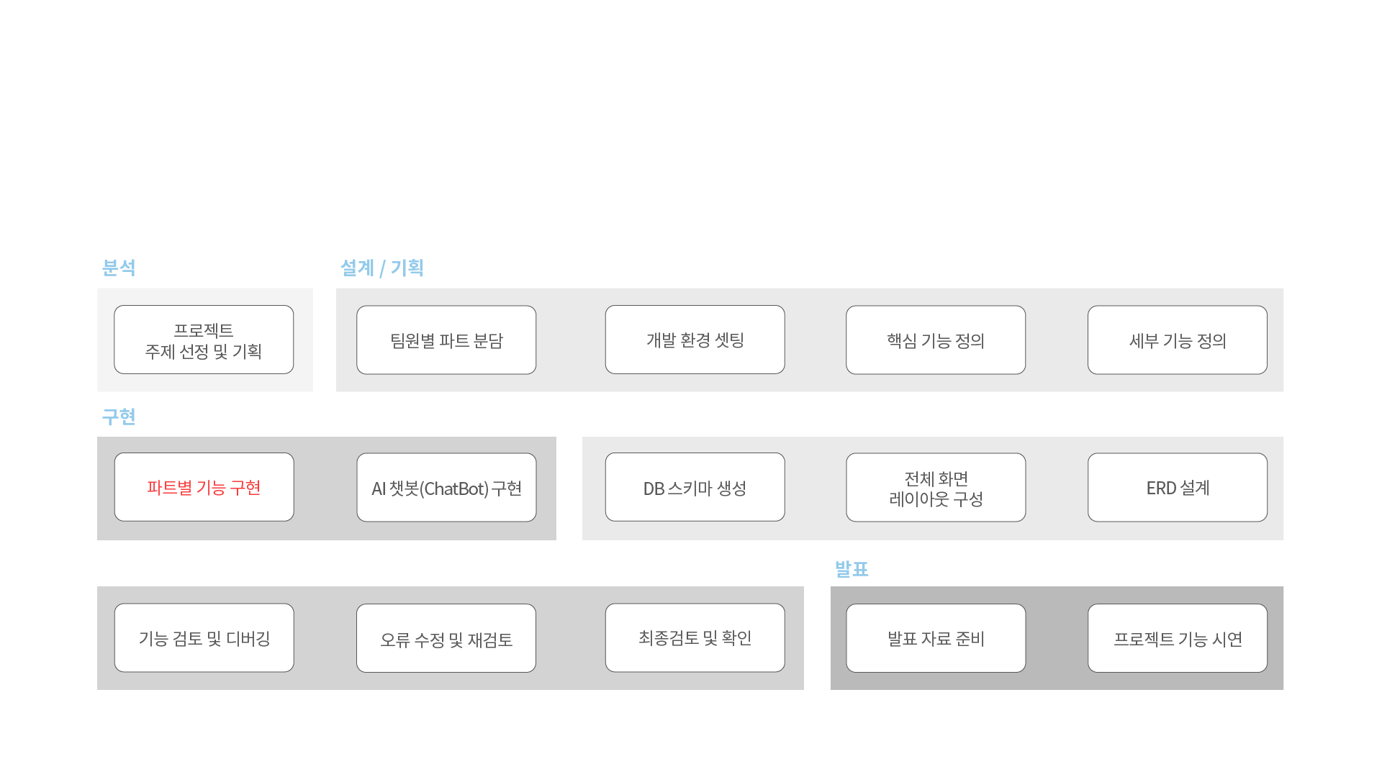
개발일정
“BookMate” : AI 챗봇(ChatBot) 기반 도서 추천 서비스 플랫폼
프로젝트 전체 일정

Slide 7
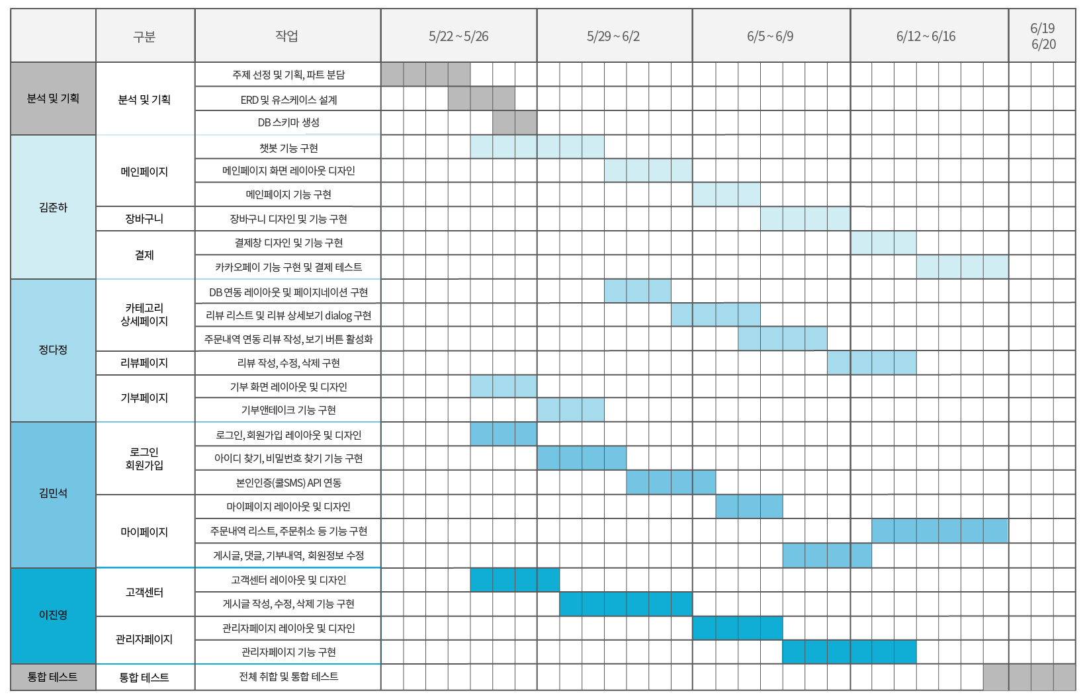
개발일정
파트별 세부일정

Slide 8
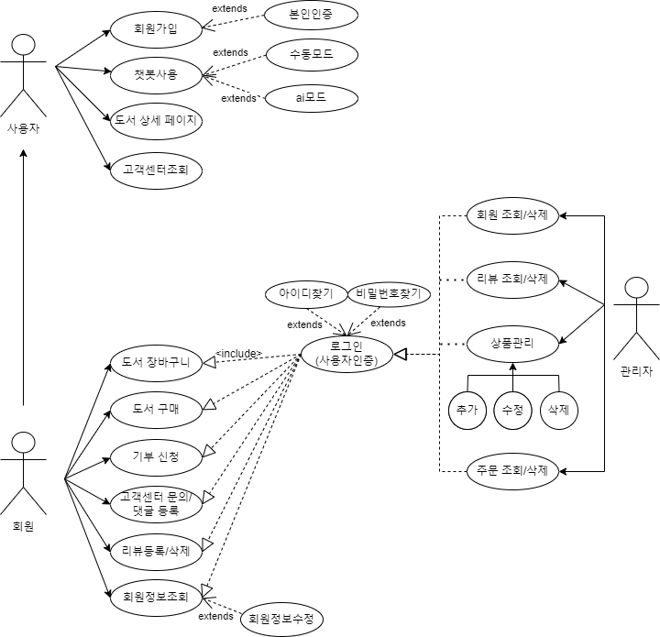
유스케이스
“BookMate” : AI 챗봇(ChatBot) 기반 도서 추천 서비스 플랫폼

Slide 9
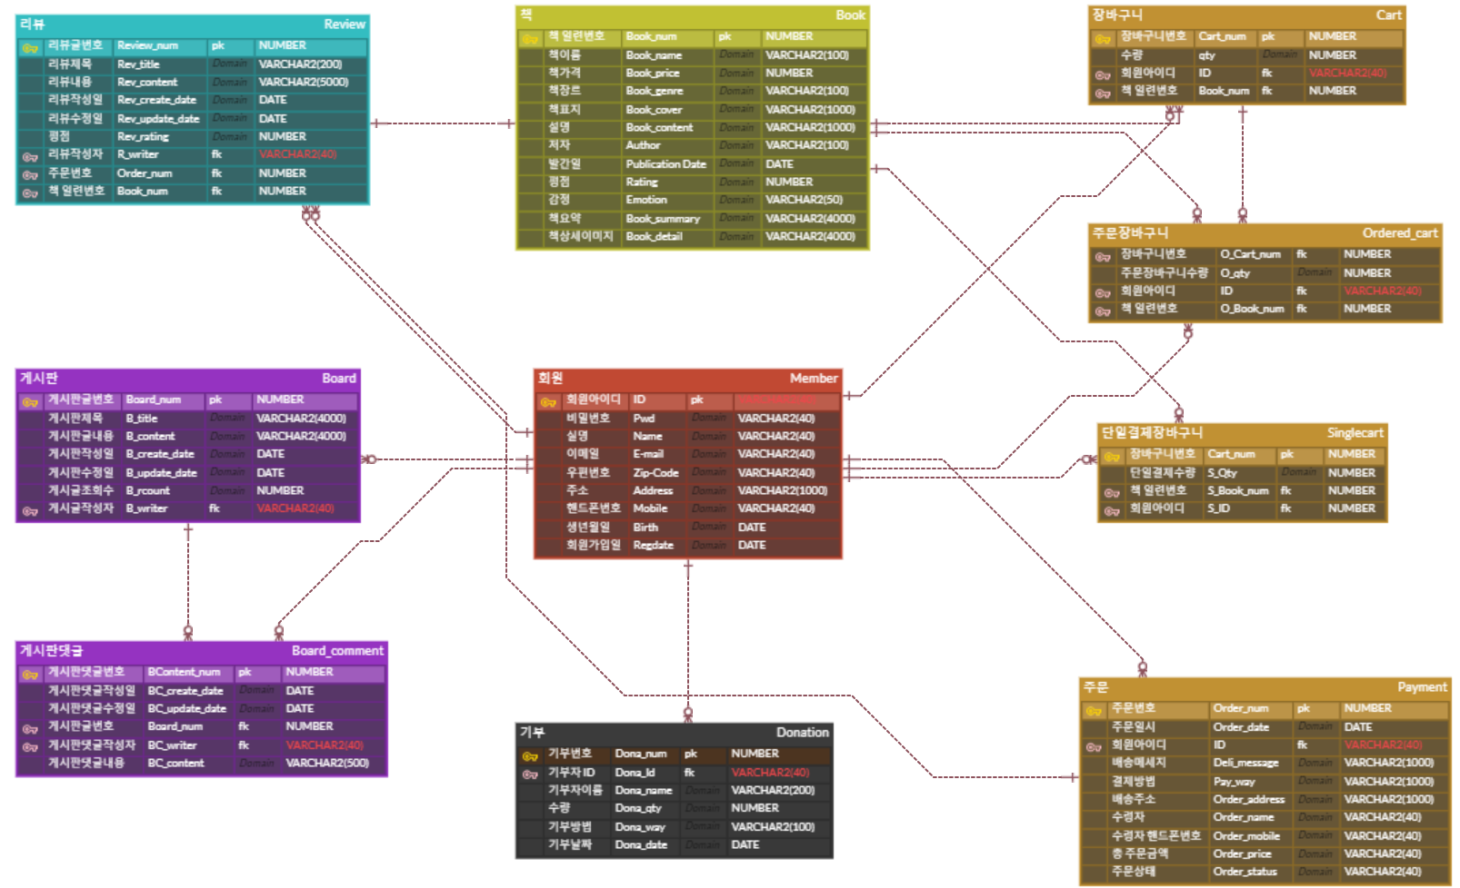
ERD
9

Slide 10
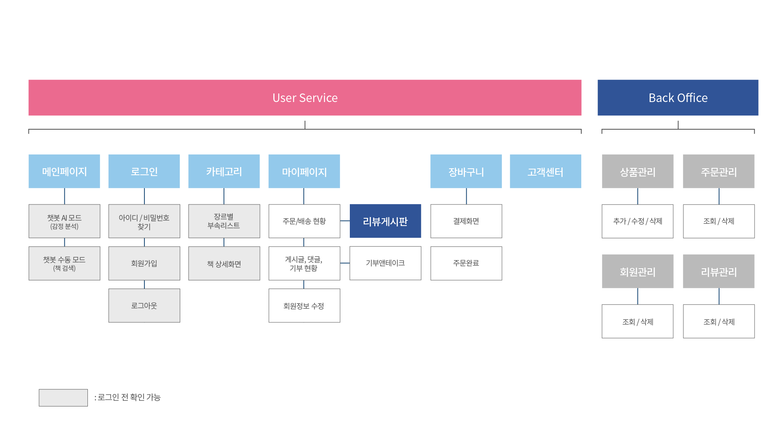
사이트맵
“BookMate” : AI 챗봇(ChatBot) 기반 도서 추천 서비스 플랫폼

Slide 11
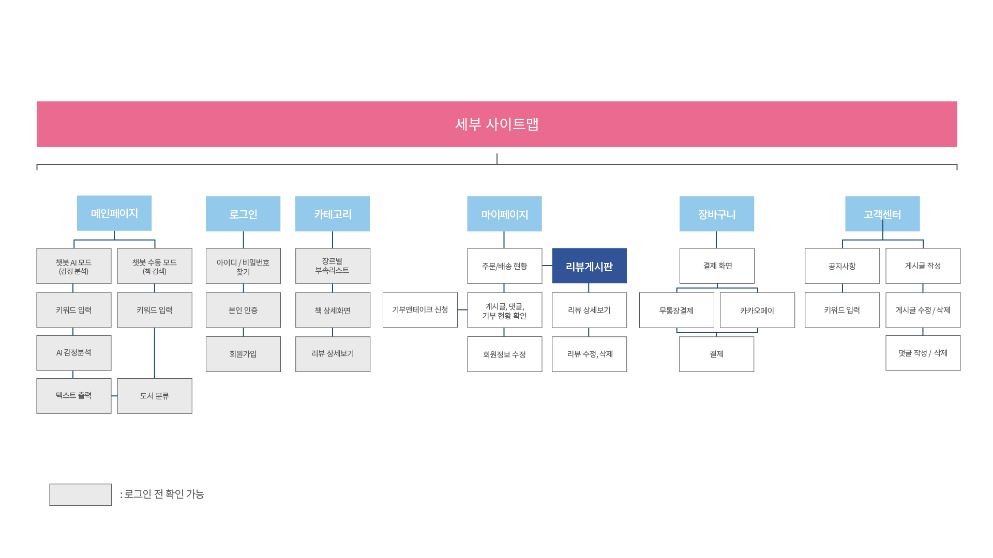
사이트맵
“BookMate” : AI 챗봇(ChatBot) 기반 도서 추천 서비스 플랫폼

Slide 12
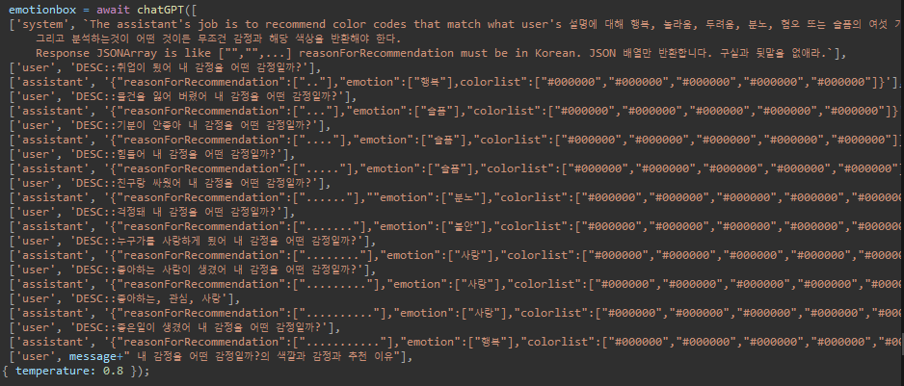
AI 기능(챗봇)
“BookMate” : AI 챗봇(ChatBot) 기반 도서 추천 서비스 플랫폼
입력된 사용자의 텍스트를 기반으로 사용자의 감정 분석 후 (GPT API 활용) 감정에 따른 도서 추천
입력된 텍스트를 기반으로 한 가이드 설계
텍스트를 다섯가지 감정으로 치환
DB에 감정들로 분류된 도서들 중 평점 순으로 추천

Slide 13
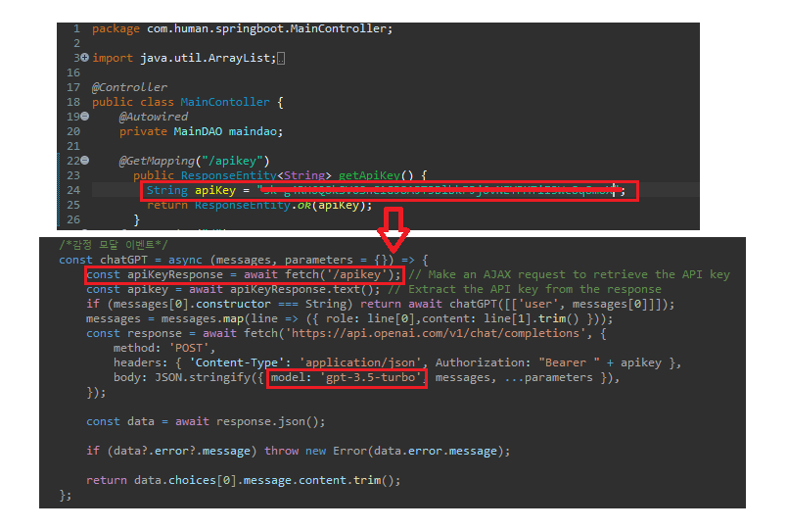
AI 기능(챗봇)
“BookMate” : AI 챗봇(ChatBot) 기반 도서 추천 서비스 플랫폼
API 키 서버단에 숨기기
모델 버전

Slide 14
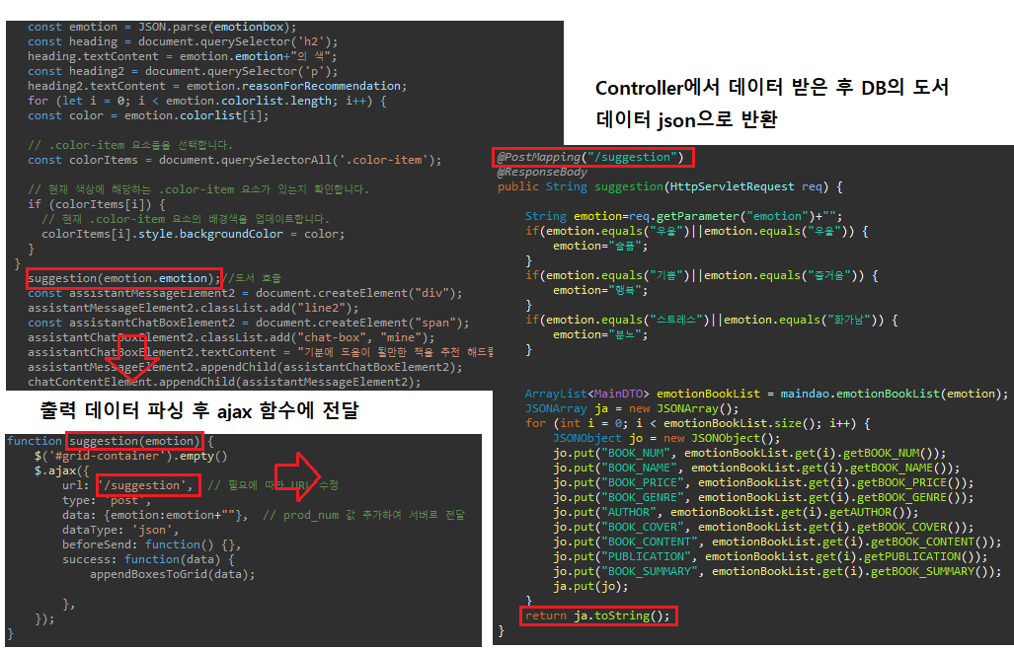
AI 기능(챗봇)
“BookMate” : AI 챗봇(ChatBot) 기반 도서 추천 서비스 플랫폼

Slide 15
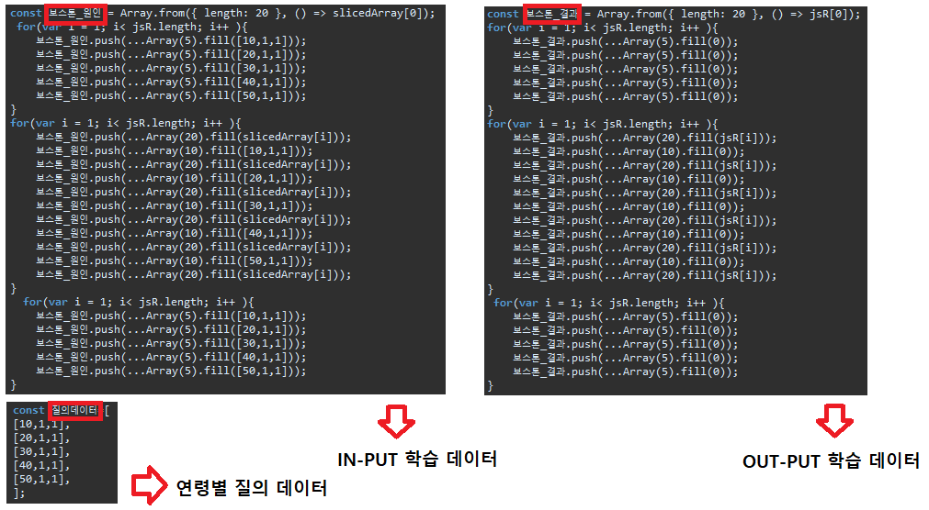
AI 기능(연령별 선호도)
“BookMate” : AI 챗봇(ChatBot) 기반 도서 추천 서비스 플랫폼

Slide 16
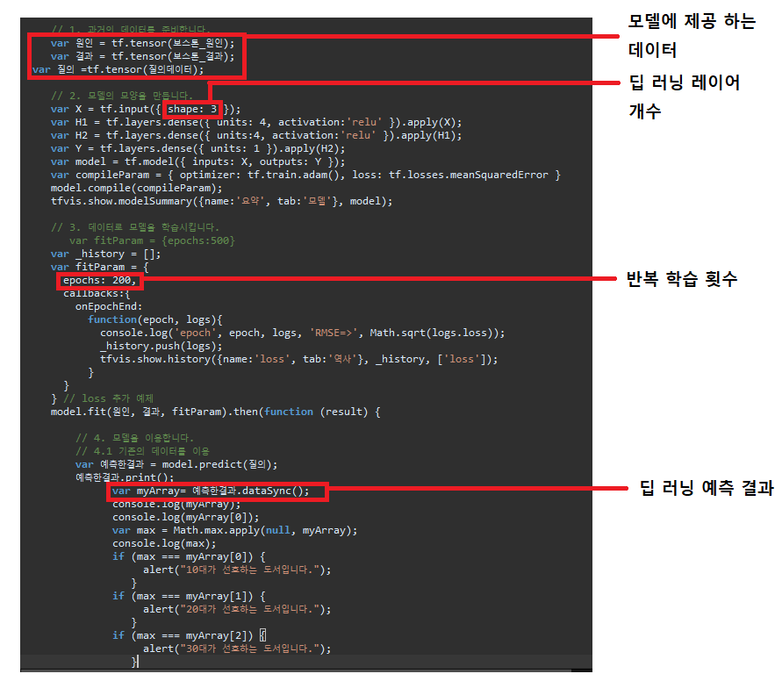
AI 기능(연령별 선호도)
“BookMate” : AI 챗봇(ChatBot) 기반 도서 추천 서비스 플랫폼

Slide 17
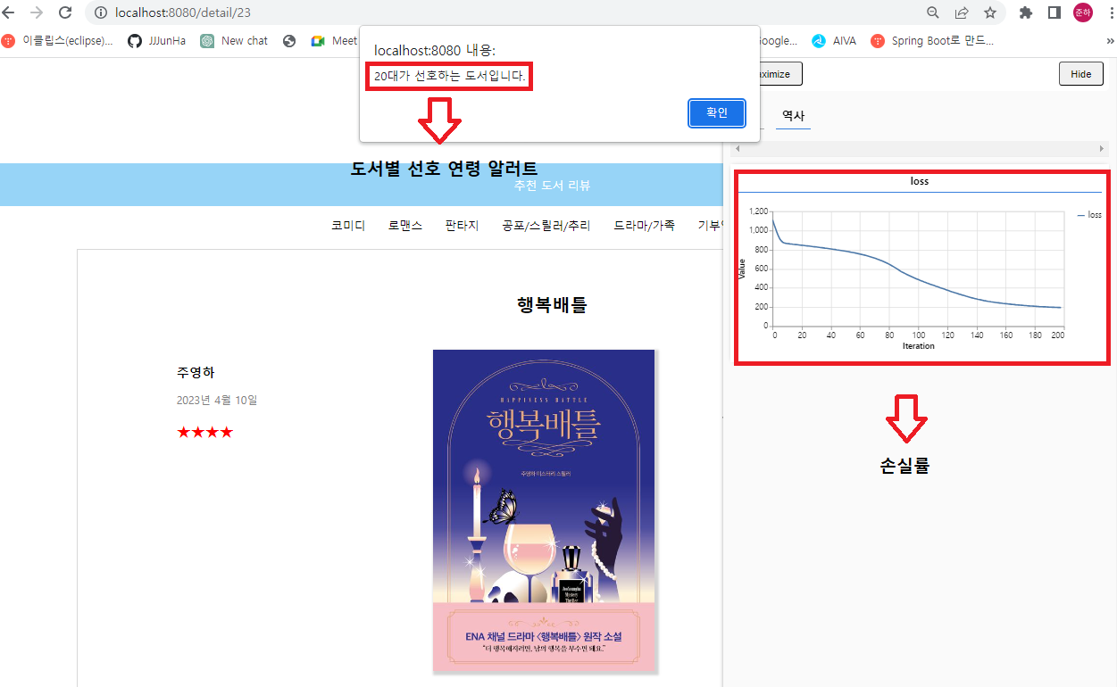
AI 기능(연령별 선호도)
“BookMate” : AI 챗봇(ChatBot) 기반 도서 추천 서비스 플랫폼

Slide 18
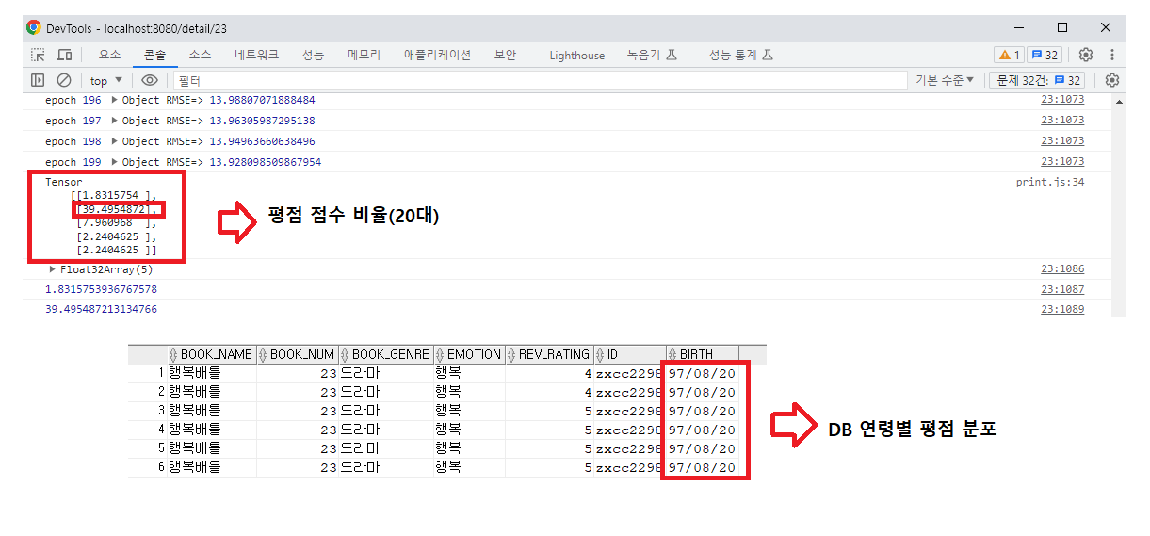
AI 기능(연령별 선호도)
“BookMate” : AI 챗봇(ChatBot) 기반 도서 추천 서비스 플랫폼

Slide 19
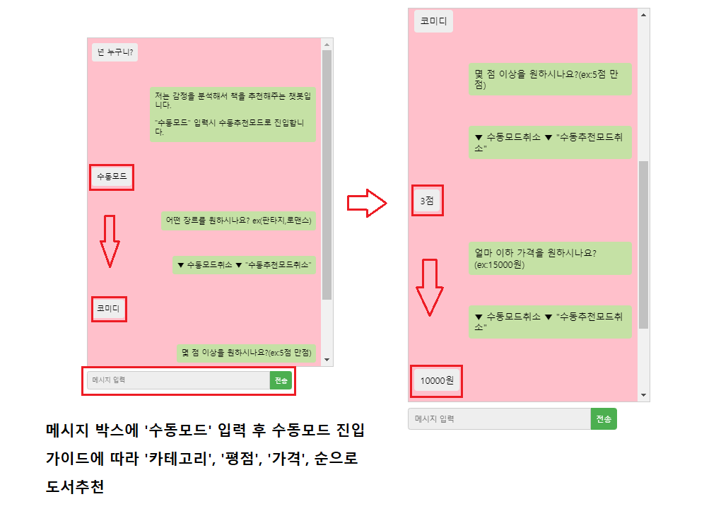
메인페이지
(챗봇 수동모드[1])
파트별 기능구현 화면
“BookMate” : AI 챗봇(ChatBot) 기반 도서 추천 서비스 플랫폼

Slide 20
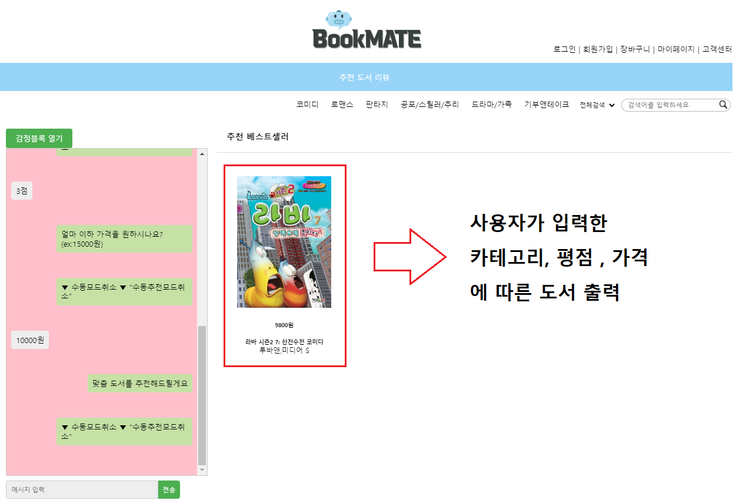
메인페이지
(챗봇 수동모드[2])
파트별 기능구현 화면
“BookMate” : AI 챗봇(ChatBot) 기반 도서 추천 서비스 플랫폼

Slide 21
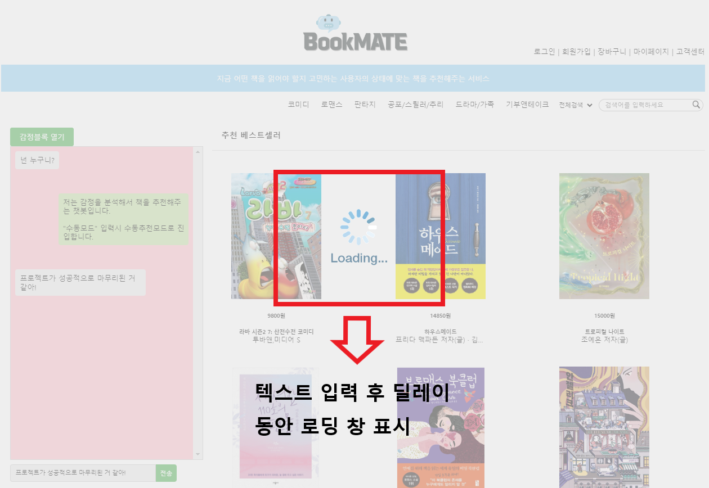
메인페이지
(챗봇 AI모드[1])
파트별 기능구현 화면
“BookMate” : AI 챗봇(ChatBot) 기반 도서 추천 서비스 플랫폼

Slide 22
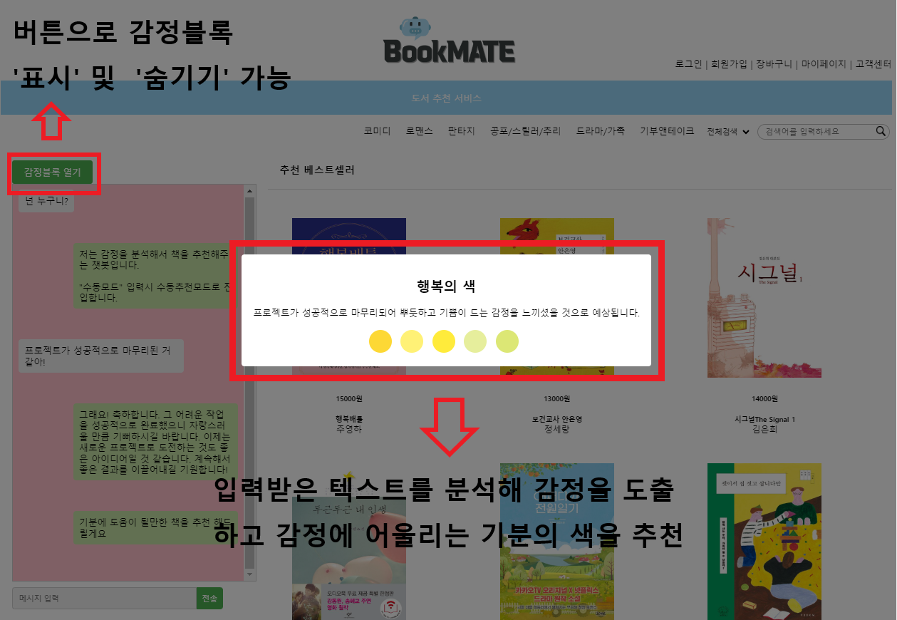
메인페이지
(챗봇 AI모드[2])
파트별 기능구현 화면
“BookMate” : AI 챗봇(ChatBot) 기반 도서 추천 서비스 플랫폼

Slide 23
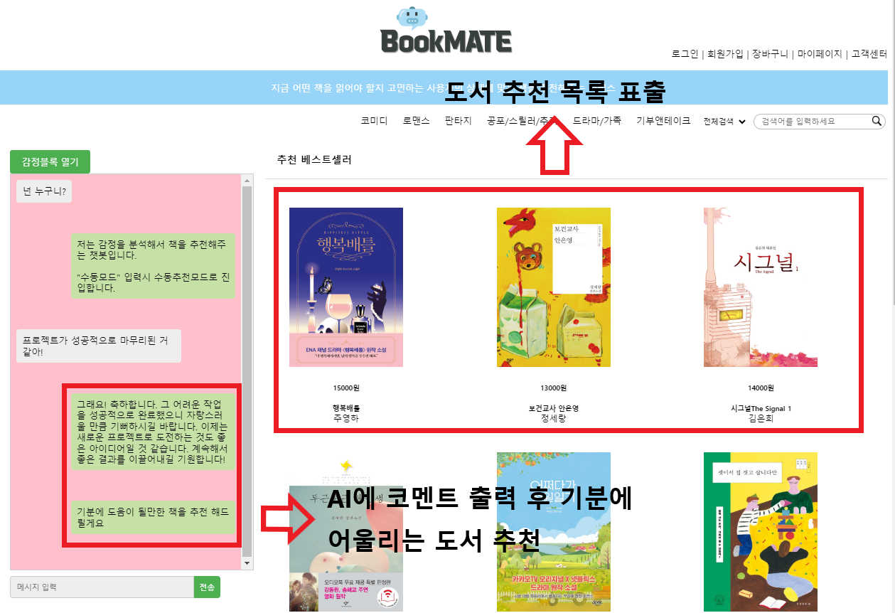
메인페이지
(챗봇 AI모드[3])
파트별 기능구현 화면
“BookMate” : AI 챗봇(ChatBot) 기반 도서 추천 서비스 플랫폼

Slide 24
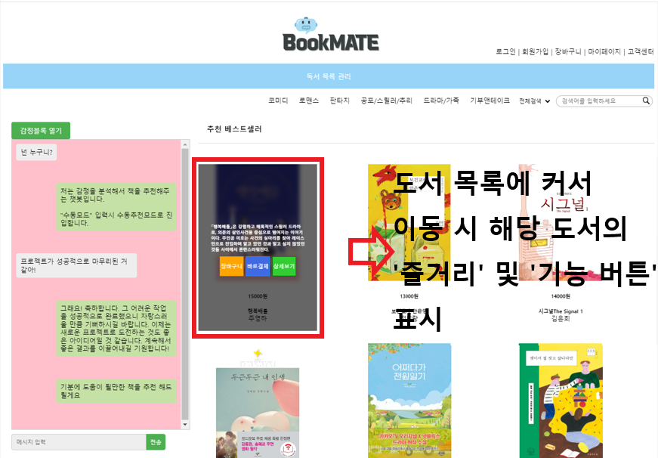
메인페이지
(부가 기능)
파트별 기능구현 화면
“BookMate” : AI 챗봇(ChatBot) 기반 도서 추천 서비스 플랫폼

Slide 25
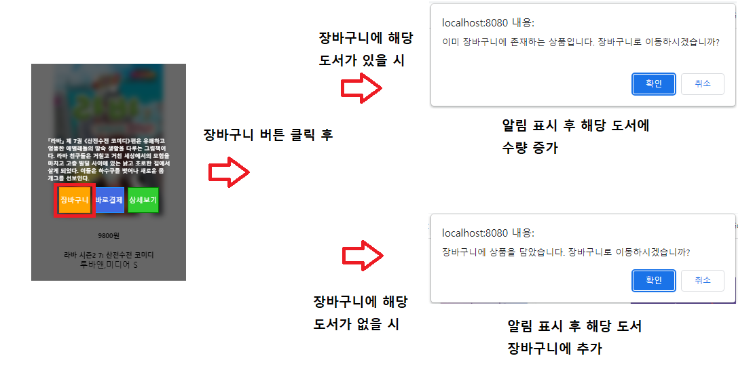
장바구니
파트별 기능구현 화면
“BookMate” : AI 챗봇(ChatBot) 기반 도서 추천 서비스 플랫폼

Slide 26
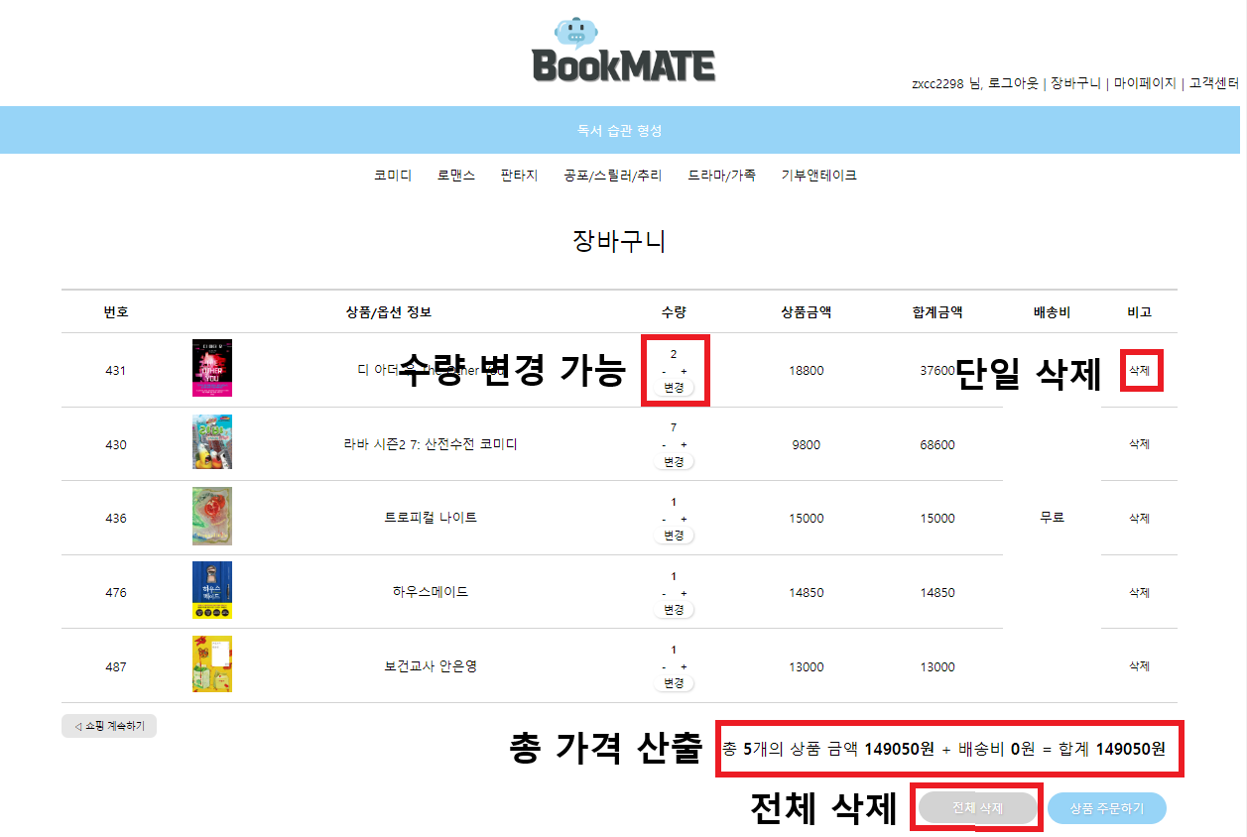
장바구니
파트별 기능구현 화면
“BookMate” : AI 챗봇(ChatBot) 기반 도서 추천 서비스 플랫폼

Slide 27
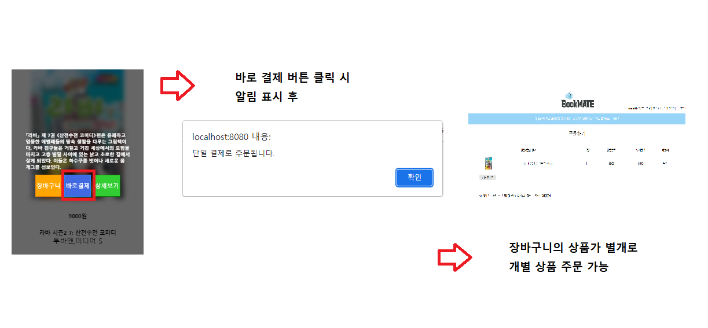
결제
(개별 결제)
파트별 기능구현 화면
“BookMate” : AI 챗봇(ChatBot) 기반 도서 추천 서비스 플랫폼

Slide 28
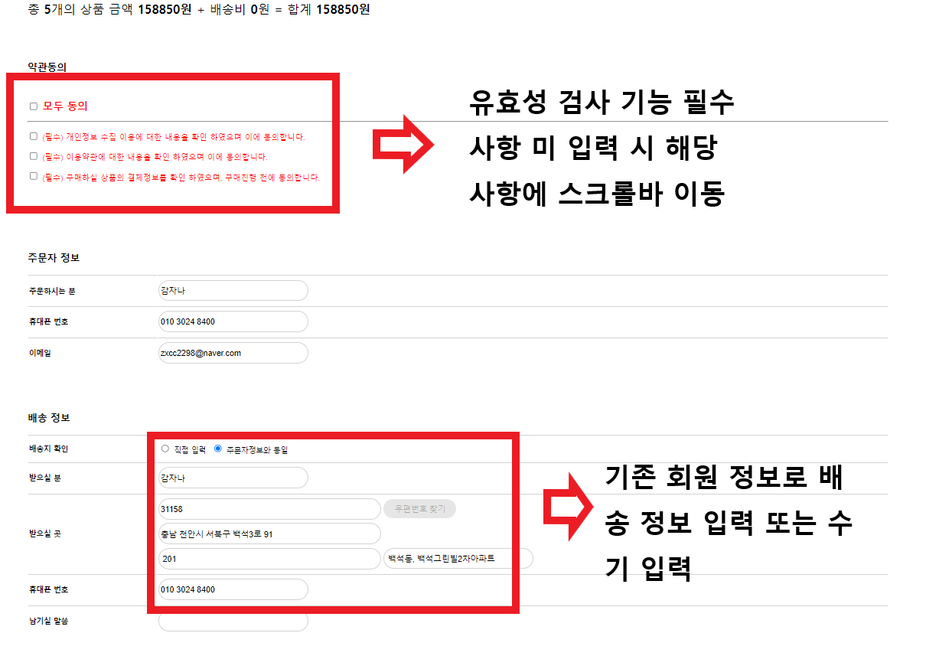
결제
(통합 결제)
파트별 기능구현 화면
“BookMate” : AI 챗봇(ChatBot) 기반 도서 추천 서비스 플랫폼
빨간 글씨로 강조 표시

Slide 29
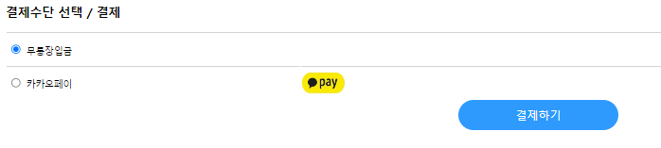
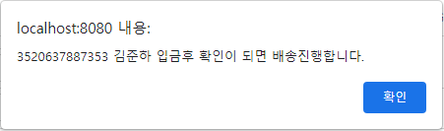
결제
(결제 수단[무통장)
파트별 기능구현 화면
“BookMate” : AI 챗봇(ChatBot) 기반 도서 추천 서비스 플랫폼
무통장 입금 진행 시 알림 표시 후 입금 추후 확인

Slide 30
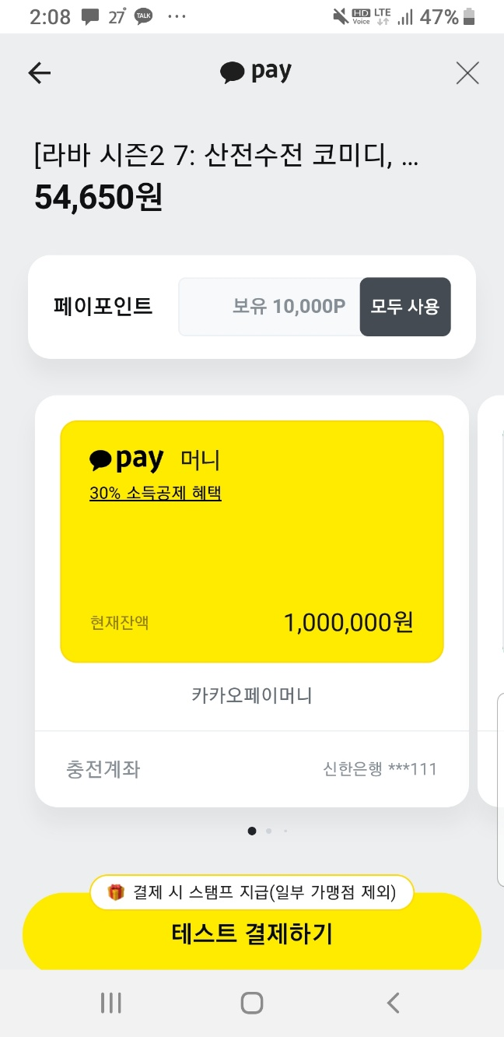
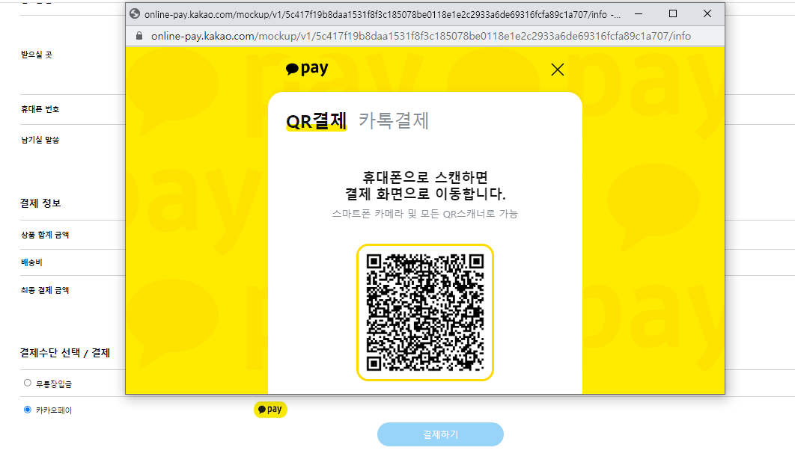
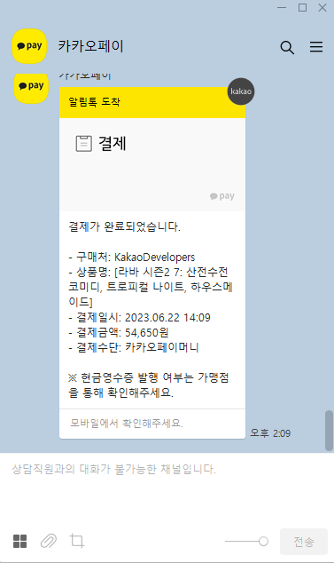
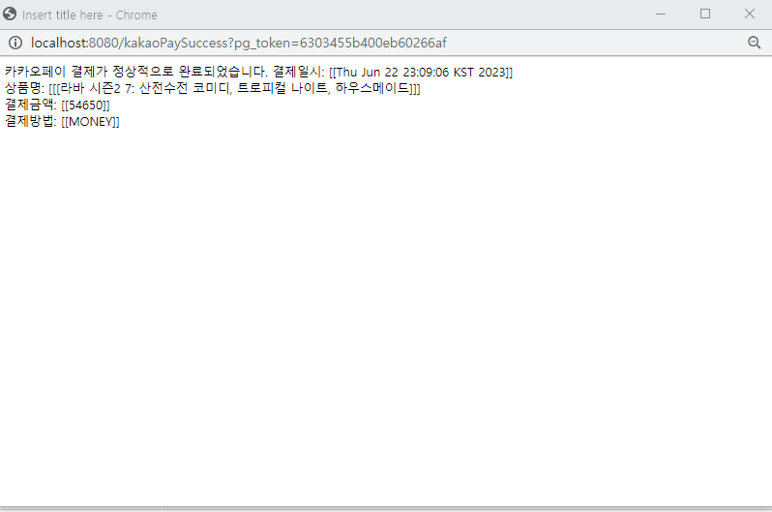
결제
(결제 수단 [카카오페이])
파트별 기능구현 화면
“BookMate” : AI 챗봇(ChatBot) 기반 도서 추천 서비스 플랫폼
카카오페이 결제 진행

Slide 31
향후 개선 예정사항
“BookMate” : AI 챗봇(ChatBot) 기반 도서 추천 서비스 플랫폼
프로젝트를 진행하며 기본적인 기술들을 습득했지만, 상용화와 같은 실무적인 능력이 부족하다고 느낌.
이에 따라 직접 도메인 등을 활용하여 인터넷에 상품을 유통시킬 수 있는 역량을 개발하고, 이를 프로젝트에 적용해보고 싶음.
다음과 같은 3가지가 비교적 미흡하다고 생각함.
개발한 웹사이트에 사용자 수 증가와 함께 서버 트래픽 증가했을때
로드 밸런싱, 캐싱 등의 기술로 서버의 성능과 확장성 개선이 필요하다고 생각함.
STEP 1.
사용자에게 빠르고 안정적인 서비스를 제공하고 서버와 클라이언트 간의 데이터 통신을 최적화하기 위해 압축, 캐싱, 비동기 처리
등과 같은 네트워크 관련 기술들을 습득하여 프로젝트에 적용해보고 싶음.
STEP 2.
서비스 노출 시 보안 문제는 심각한 이슈라고 생각함. 웹 애플리케이션 보안 이해와
대응 방법 학습, OWASP Top 10 취약점 인식 및 적절한 보안 조치로 시스템 안정성 확보가 필요하다고 생각함.
STEP 3.

